Slide 1
Aktivitäten des PV HVL
2023
&
2024

Slide 2
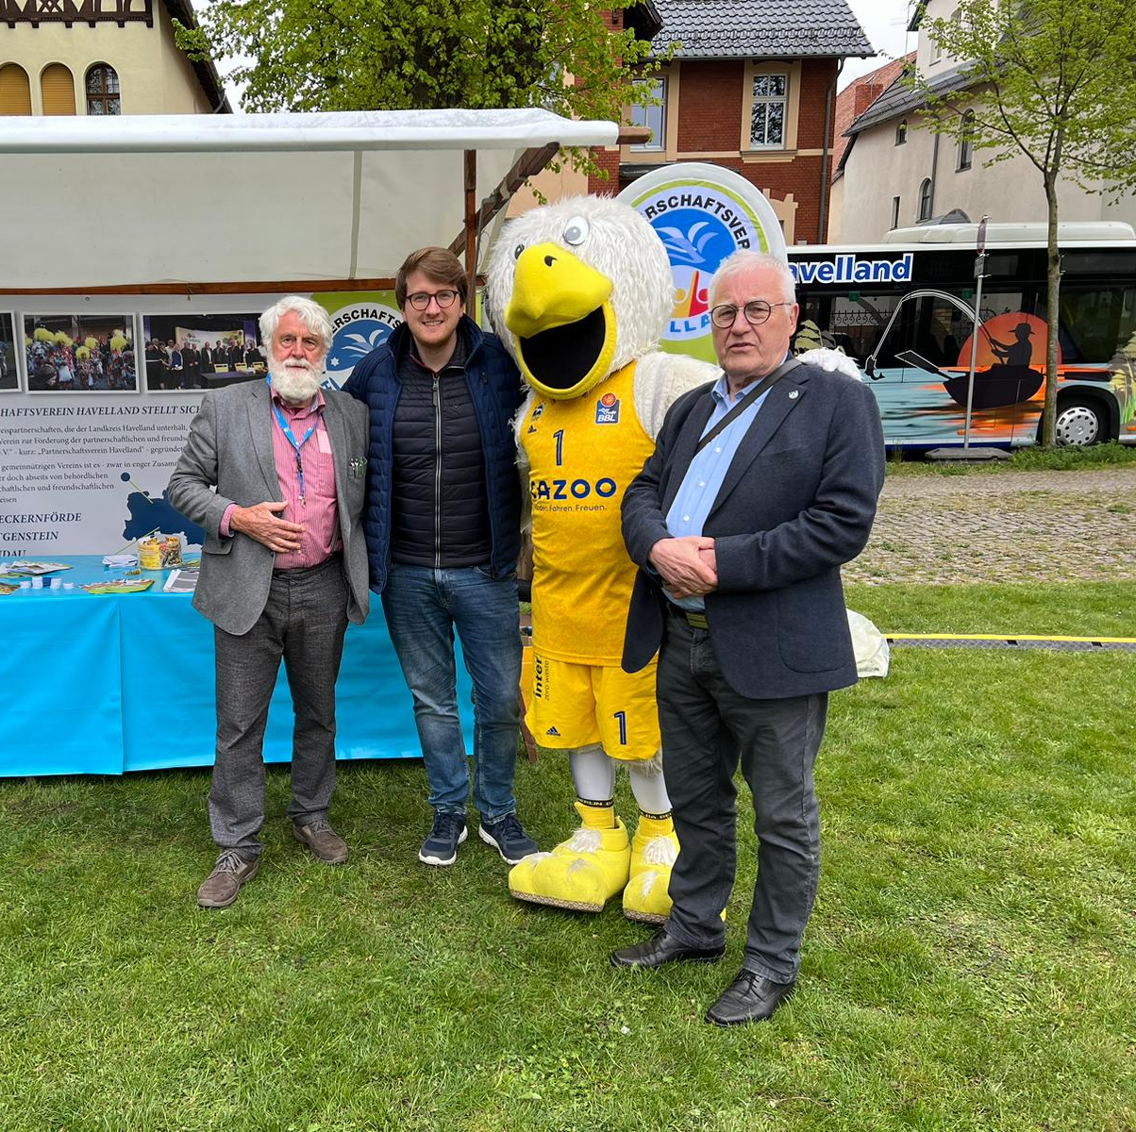
Erster Tag der offenen Verwaltung
06.05.2023 vor dem Kreishaus in Rathenow

Slide 3
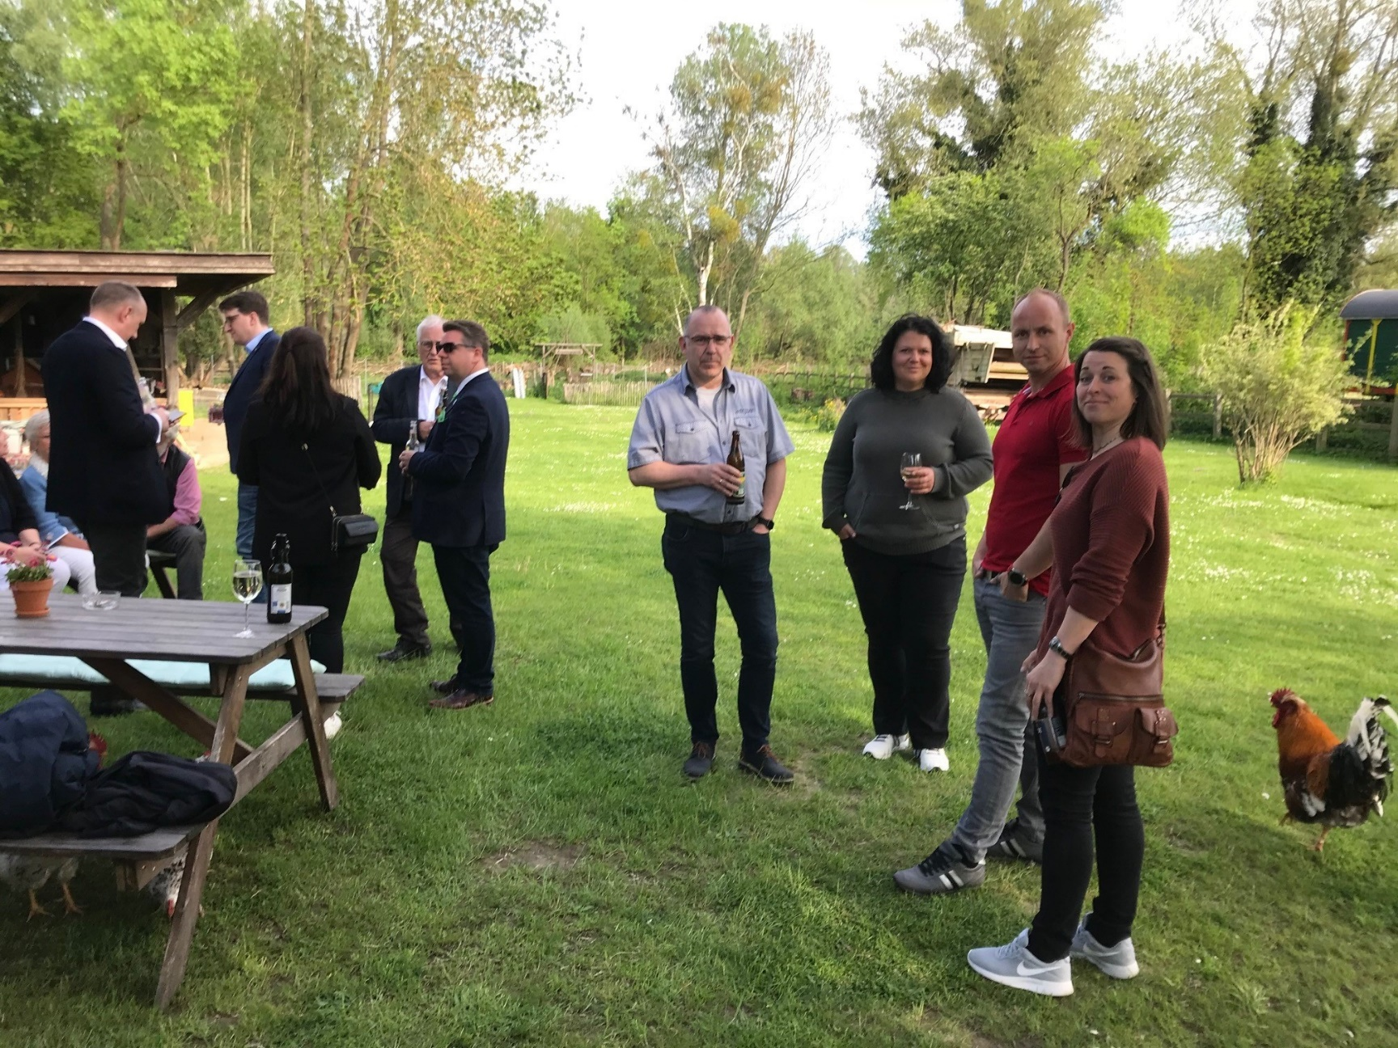
1. Sommerfest Buchow Karpzow 2023

Slide 4
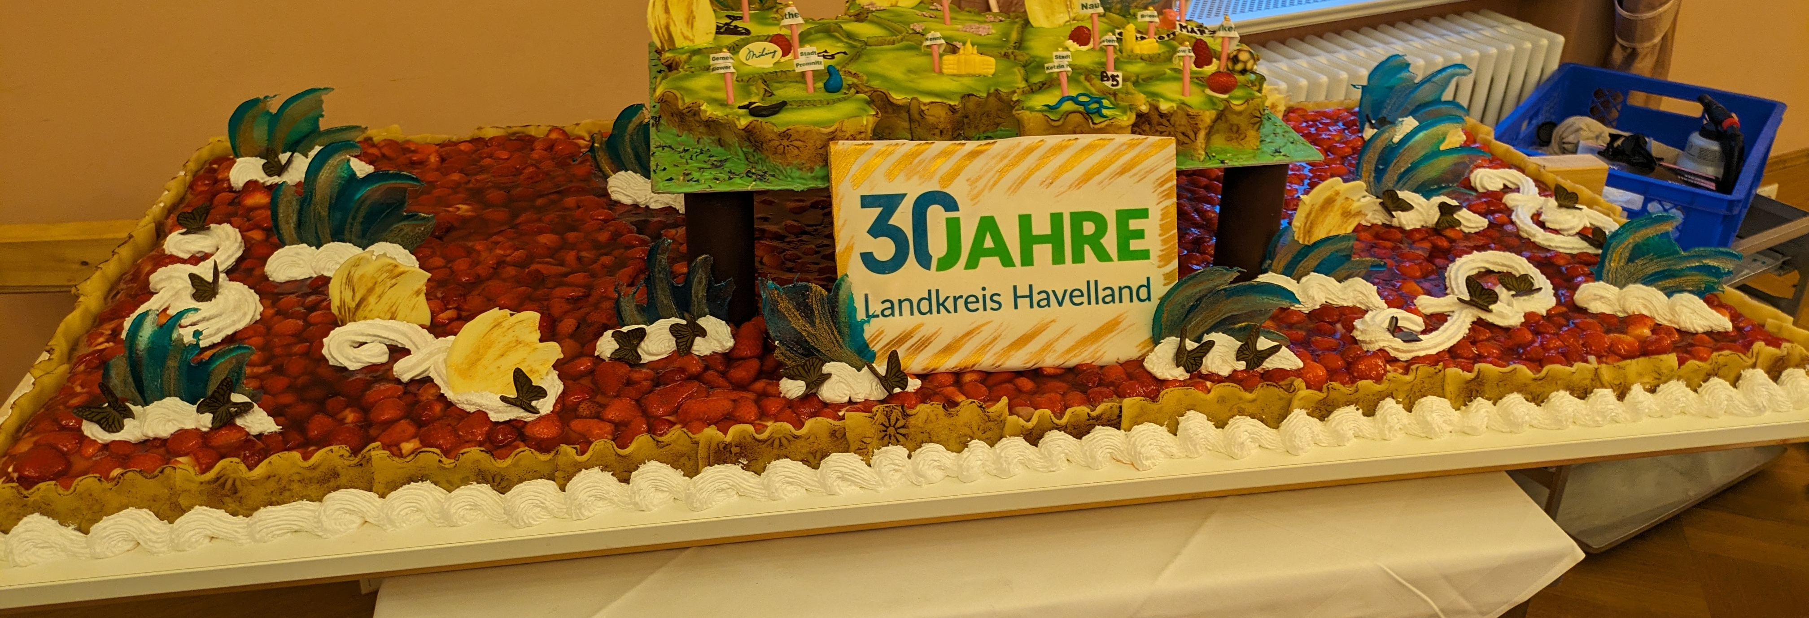
Sommerfest LKR HVL 2023
Jubiläumstorte für alle von Konditormeister Möhring

Slide 5
30 Jahre Landkreis Havelland, 1993 bis 2023

Slide 6
Nachbarstand Innovationsbündnis

Slide 7
Enthüllung Wegweiser Partnerkreise vom Havelland nach Rendsburg, Spandau und Siegen

Slide 8
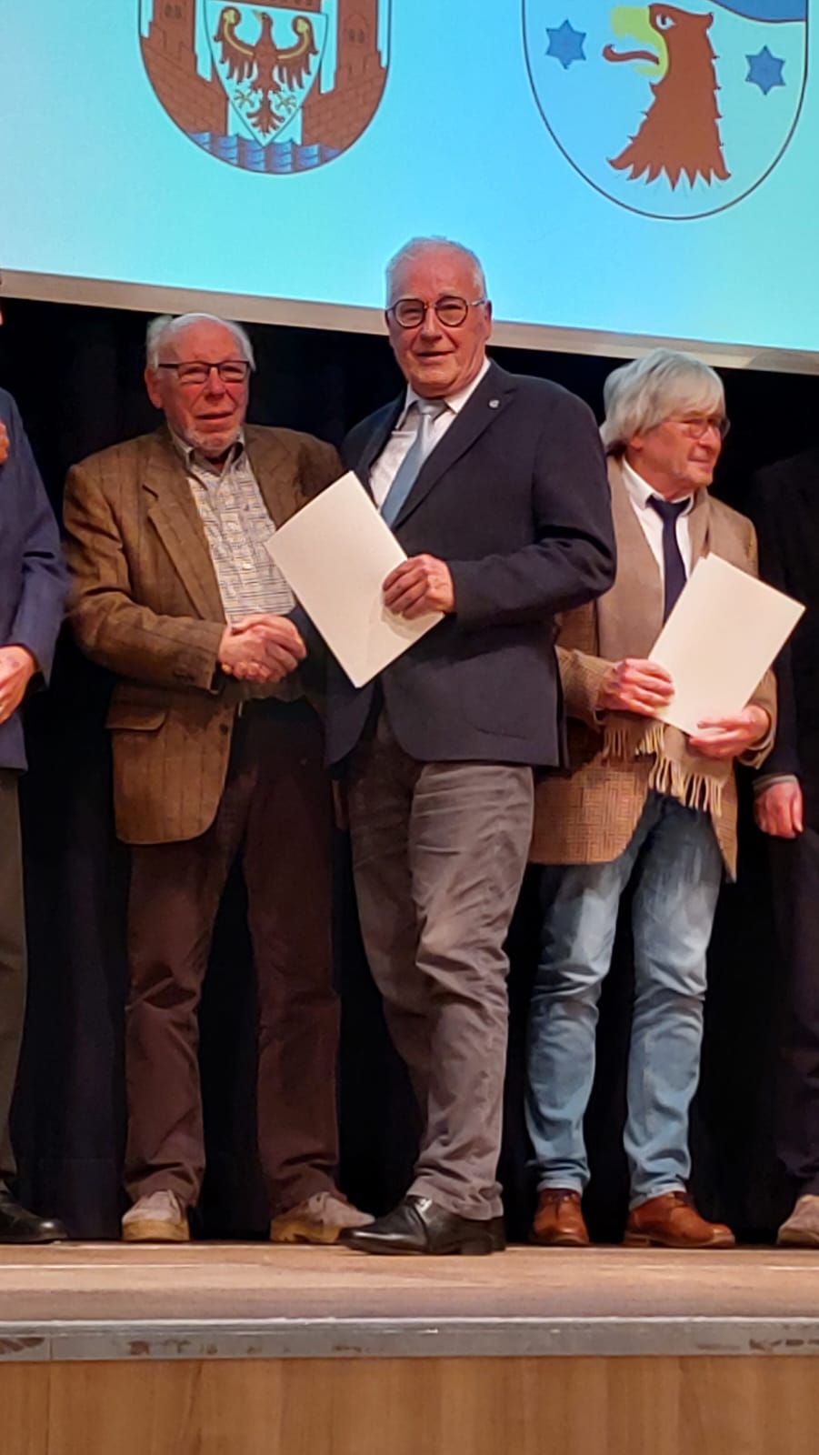
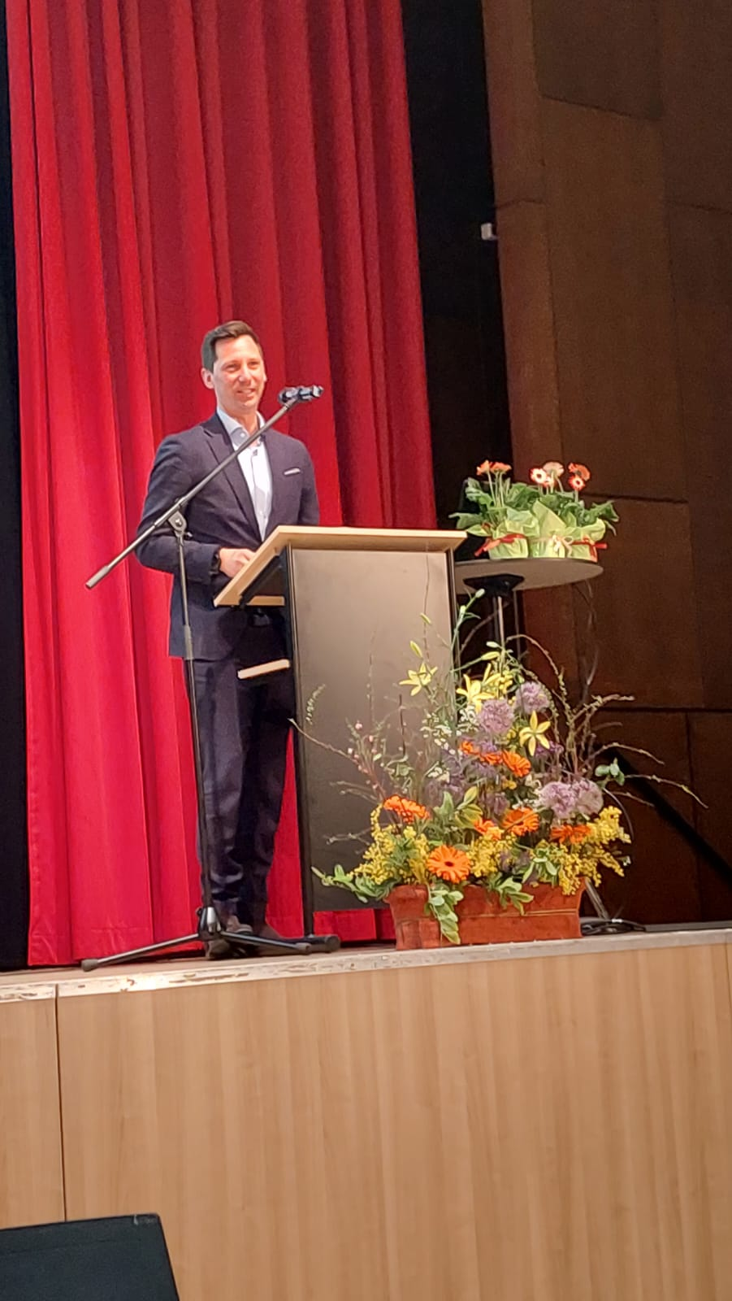
25 Jahre PV Siegen-Wittgenstein

Slide 9
Ehrung der Gründungsmitglieder

Slide 10
Männerchor

Slide 11
Chronik Siegen

Slide 12
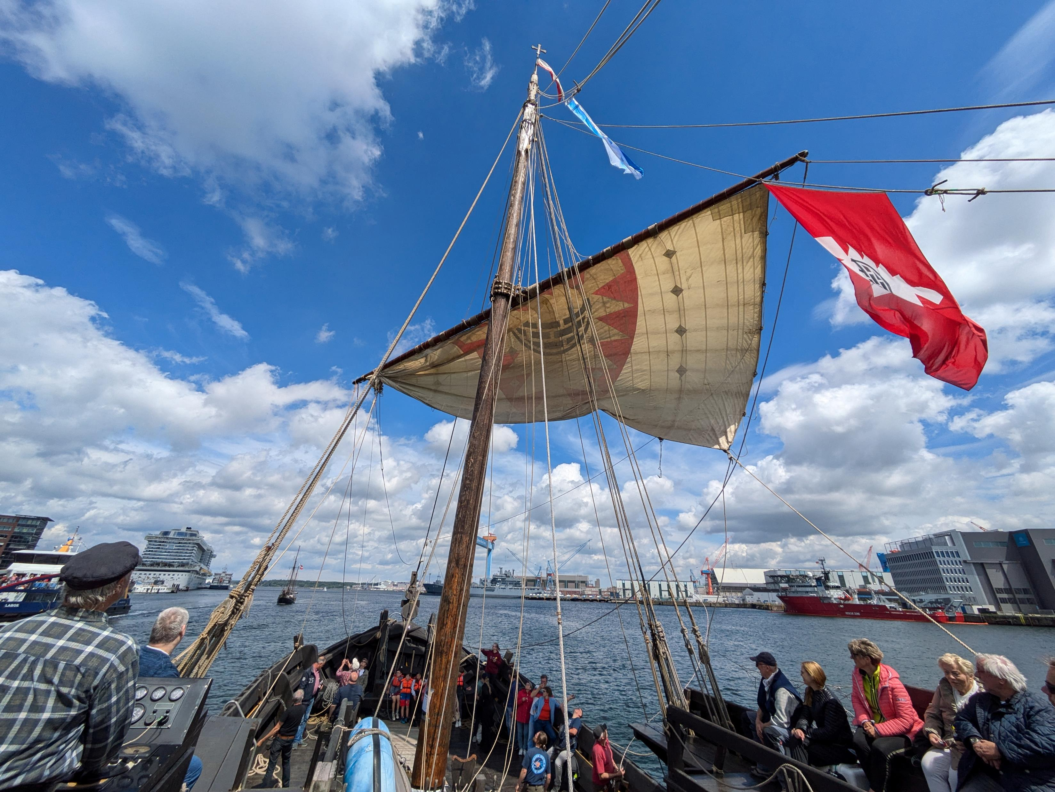
Fahrt mit der Hansekogge am 22.06.2024
Mit Wind von Kiel nach Laboe – mit Diesel zurück nach Kiel.
Besuch Kreis HVL in RD/ECK 2024

Slide 13
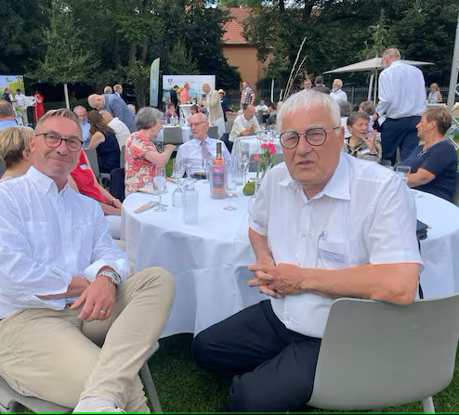
Sommerfest am 10.07.2024 des Landkreises auf Schloss Ribbeck

Slide 14
Präsent für Präsidentin Dr. Juliane Rumpf 2022

Slide 15
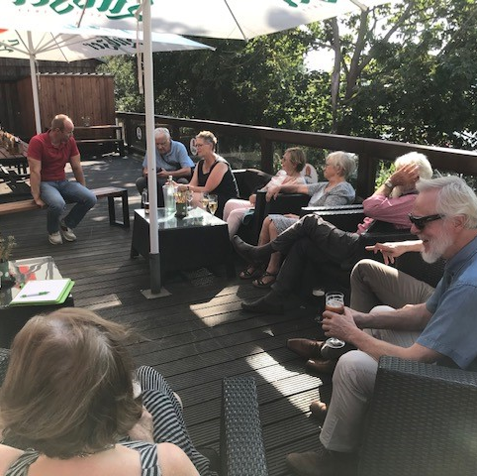
2. Sommerfest im GastHof Milow
Zwangloser unterhaltsamer Erfahrungsaustausch im Naturschutzgebiet Havelland
am 05.09.2024

Slide 16
Partnerschaft Amt Eiderkanal Gemeinde Milower Land

Slide 17
Amt Eiderkanal in Gemeinde Milower Land

Slide 18
Besuch im Waschhaus bei Birnentorte und Musik mit Mückenfett am 02.10.2024,

Slide 19
Siegen bei Prof. Biederbick

Slide 20
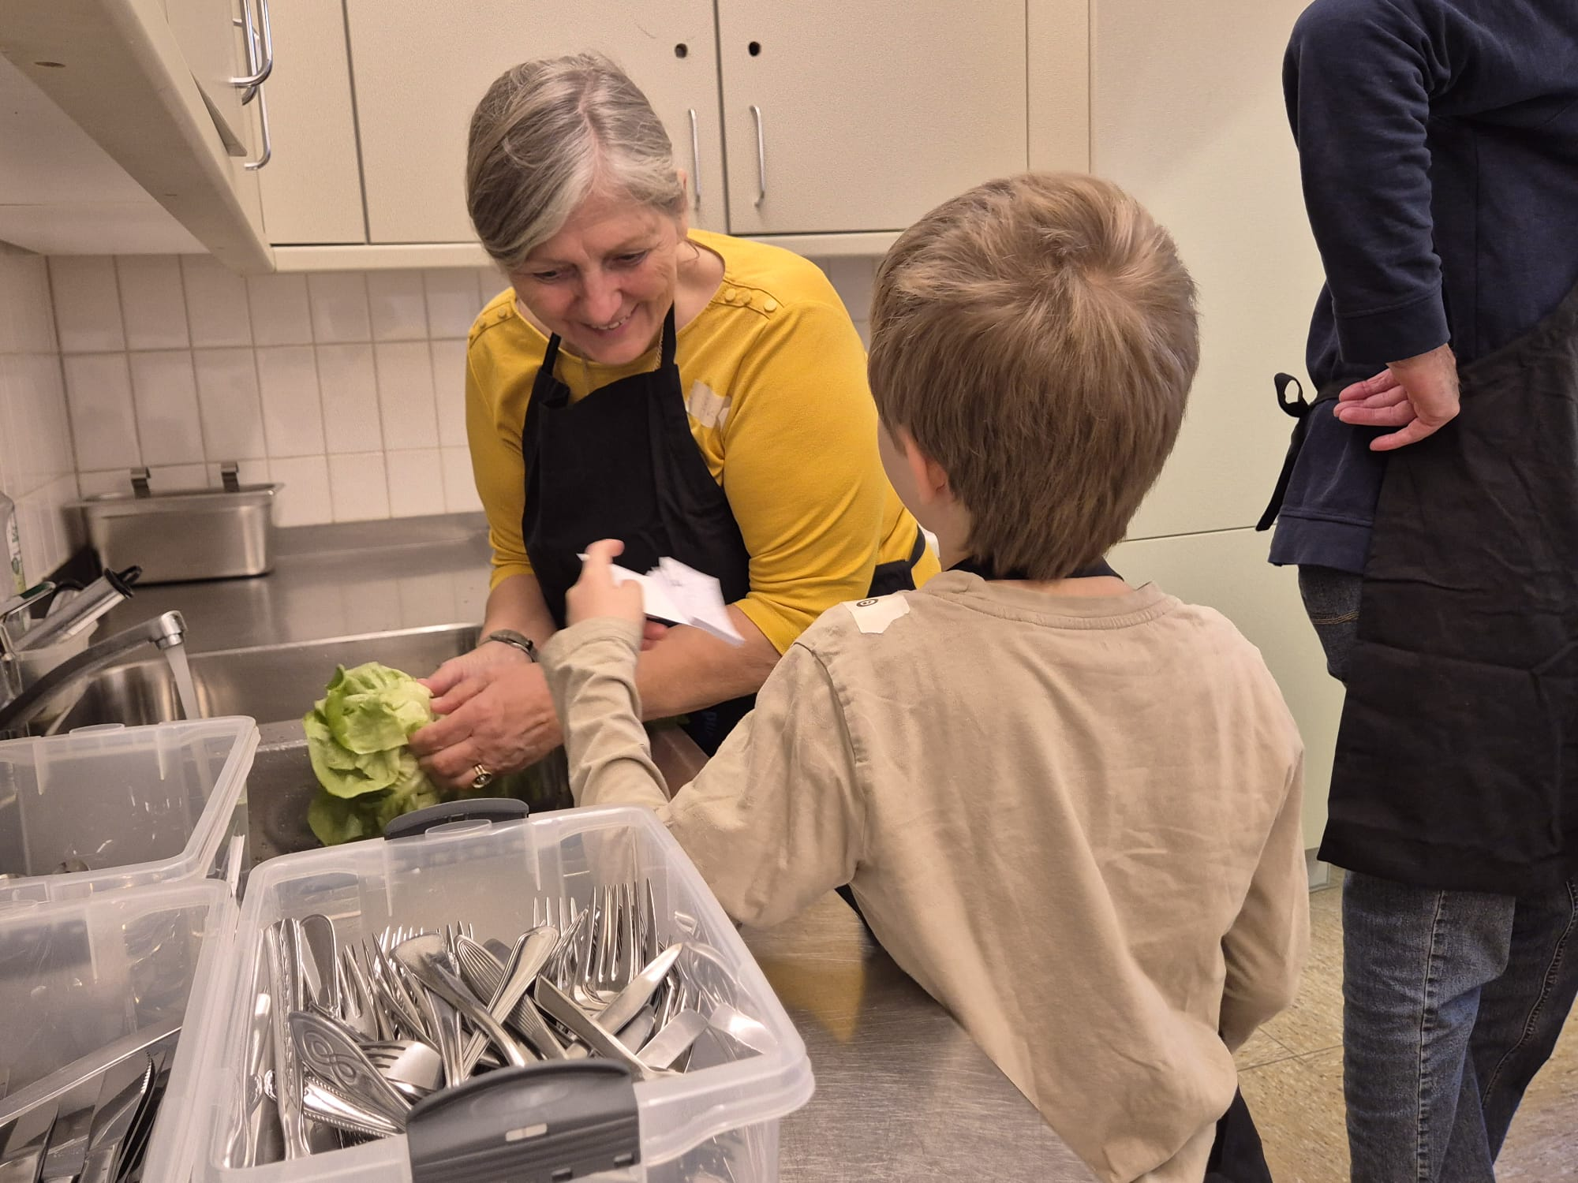
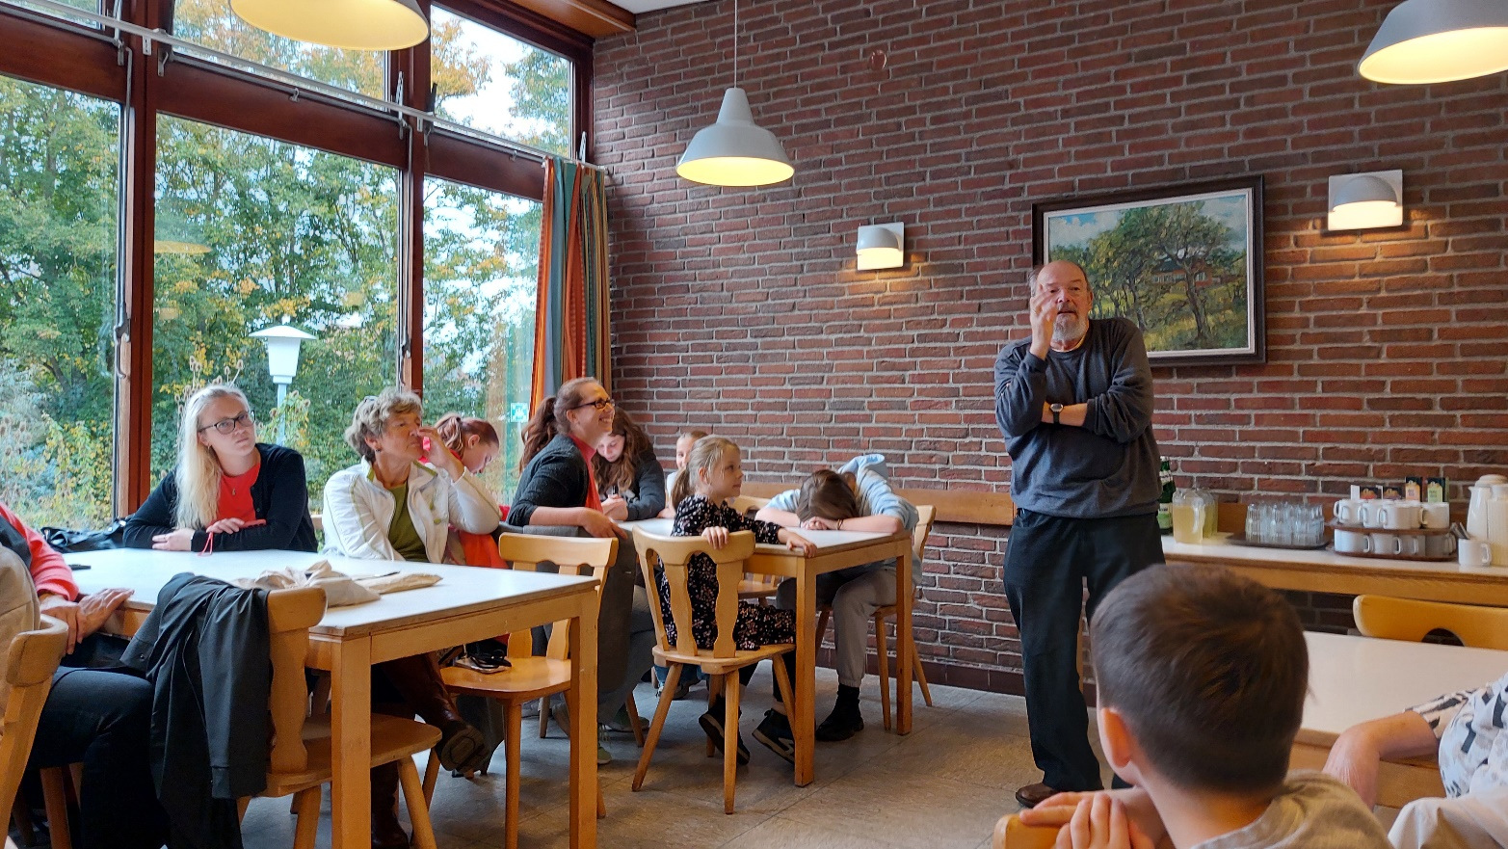
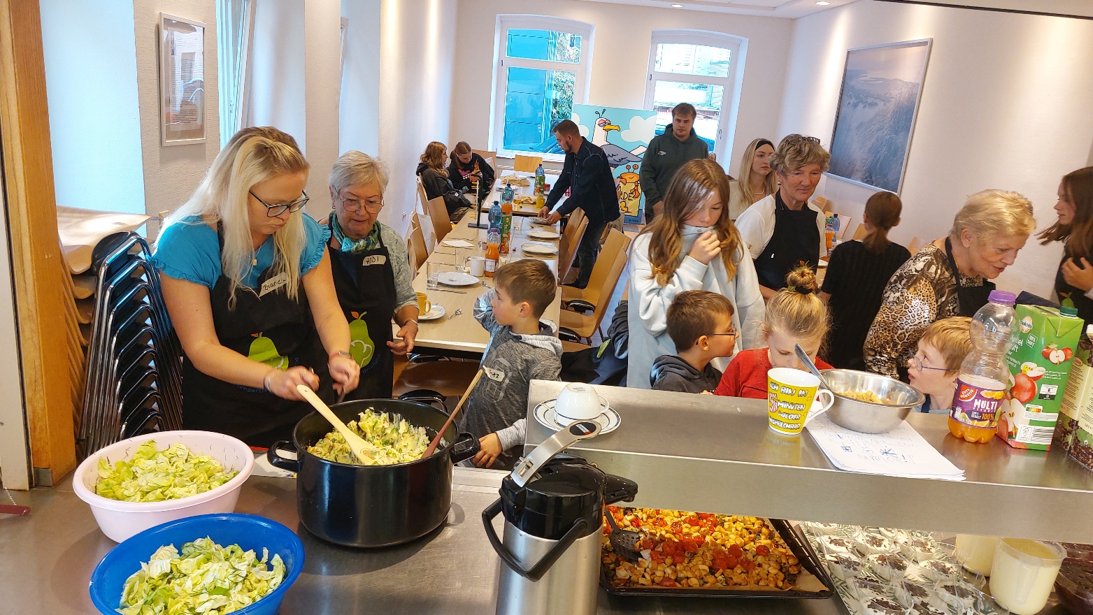
Küchenparty in Rendsburg Oktober 2024
m

Slide 21
sonstiges
Mitgliederentwicklung 11/2022 = 47 / heute = 63
R.-Sigurd Katz auch Mitglied im HVL
Kreistagswerbung durch Vorsitzende; Verteilung Satzung /Plan 2025 und AA – für neue KT-Mitglieder wiederholen
Kroatien
Satzungsänderung – Notarprobleme
Gute Werbemittelausstattung im Zusammenarbeit mit TV
Web-side
Ehrenamtsplattform
Wiederbelebung Partnerschaft Bützer/Osterbroock 1964

